Slide 1
龙华区第一批“工业上楼”试点项目可出租用房情况

Slide 2
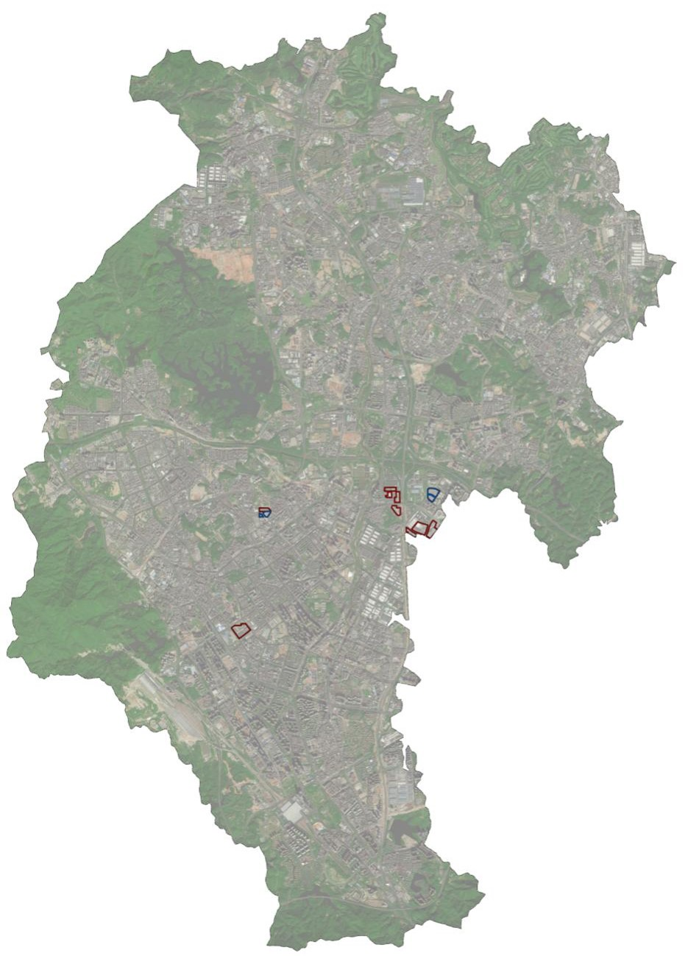
龙华区优质经济产业空间工作总体情况
龙华区首批优质经济产业空间项目，总用地面积约39.3公顷，目前可出租用房建筑面积约85万平方米。
序号 | 项目名称 | 用地面积 （万㎡） | 可出租用房 建筑面积 （万㎡）
1 | 清湖文化产业园二期 | 5.2 | 13.9
2 | 建泰 | 8 | 13.1
3 | 宝华工业园 | 2 | 7
4 | 和平工业园 | 1.8 | 6.2
5 | 清湖工业园 | 22.3 | 44.8
合计 |  | 39.3 | 85
和平工业区
清湖文化产业园
宝华工业园
清湖工业园
建泰

Slide 3
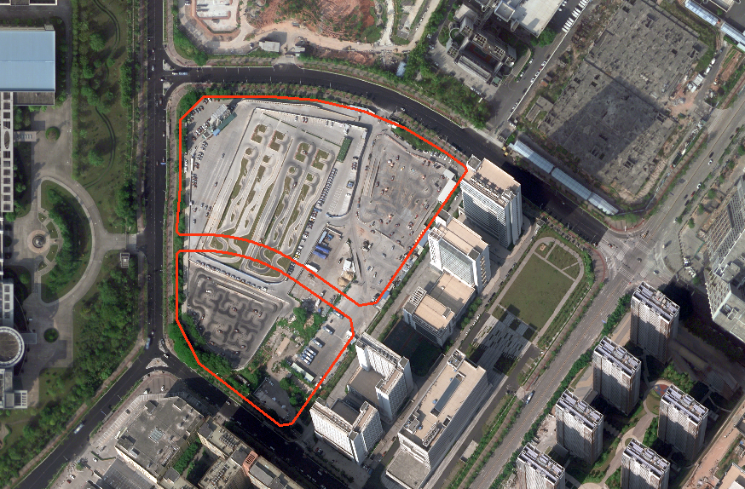
（一）清湖文化产业园二期
辖区 | 项目名称 | 用地面积 （万㎡） | 可出租用房 建筑面积 （万㎡） | 出让时间 | 计划开工时间 | 预计完工时间 | 建设单位联系人
龙华街道 | 清湖文化产业园二期 | 5.2 | 13.9 | 2005年 | 2023年 | 2026年 | 候欢15989509556
基本概况。项目位于龙华街道清宁路与清庆路交汇处的东北侧，用地面积约5.2万平方米，可出租用房建筑面积约13.9万平方米。
实施路径：提容

Slide 4
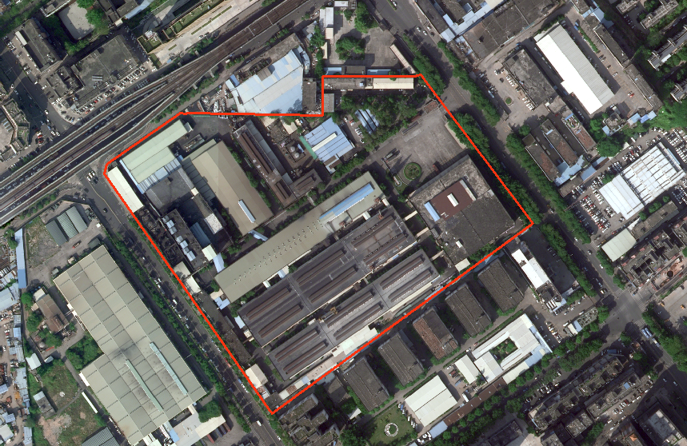
（二）建泰
辖区 | 项目名称 | 用地面积 （万㎡） | 可出租用房 建筑面积 （万㎡） | 出让时间 | 计划开工时间 | 预计完工时间 | 建设单位联系人
大浪街道 | 建泰城市更新单元 | 8 | 13.1 | 2023年 | 2023年 | 2026年 | 王西福13246728388
基本概况。项目位于大浪街道龙胜路与景龙建设路交汇处东北侧，用地面积约8万平方米，可出租用房建筑面积约13.1万平方米。
实施路径：城市更新

Slide 5
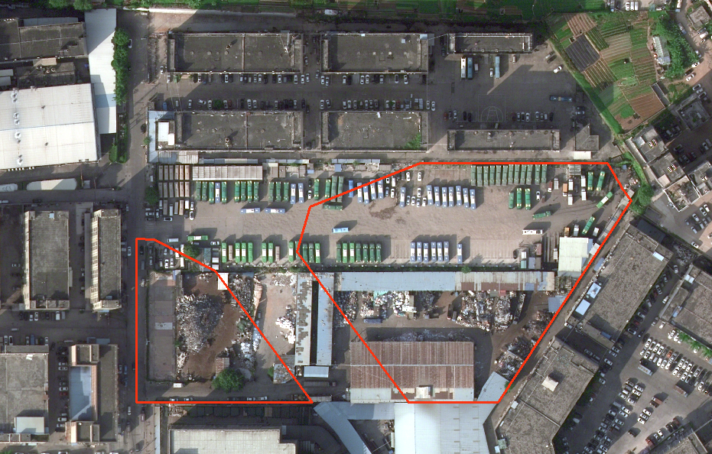
（三）宝华工业园
辖区 | 项目名称 | 用地面积 （万㎡） | 可出租用房 建筑面积 （万㎡） | 出让时间 | 计划开工时间 | 预计完工时间 | 建设单位联系人
龙华街道 | 宝华工业园 | 2 | 7 | 2023年 | 2023年 | 2026年 | 仲橹13713737540
基本概况。项目位于龙华街道华达路（规划）与荣辉路（规划）交汇处东南侧，用地面积约2万平方米，可出租用房建筑面积约7万平方米。
实施路径：提容

Slide 6
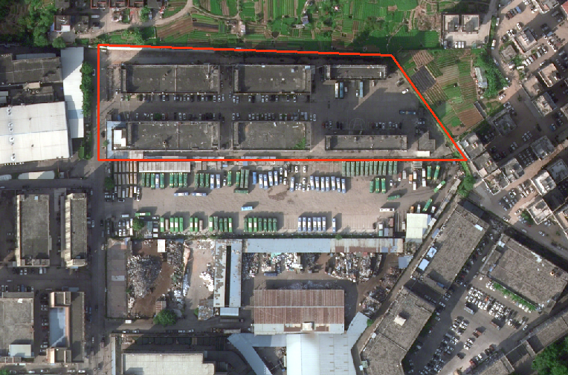
(四）和平工业园
辖区 | 项目名称 | 用地面积 （万㎡） | 可出租用房 建筑面积 （万㎡） | 出让时间 | 计划开工时间 | 预计完工时间 | 建设单位联系人
龙华街道 | 和平工业园 | 1.8 | 6.2 | 2023年 | 2023年 | 2027年 | 仲橹13713737540
基本概况。项目位于龙华街道华达路（规划）与荣辉路（规划）交汇处的东北侧，用地面积约1.8万平方米，可出租用房建筑面积约6.2万平方米。
实施路径：城市更新

Slide 7
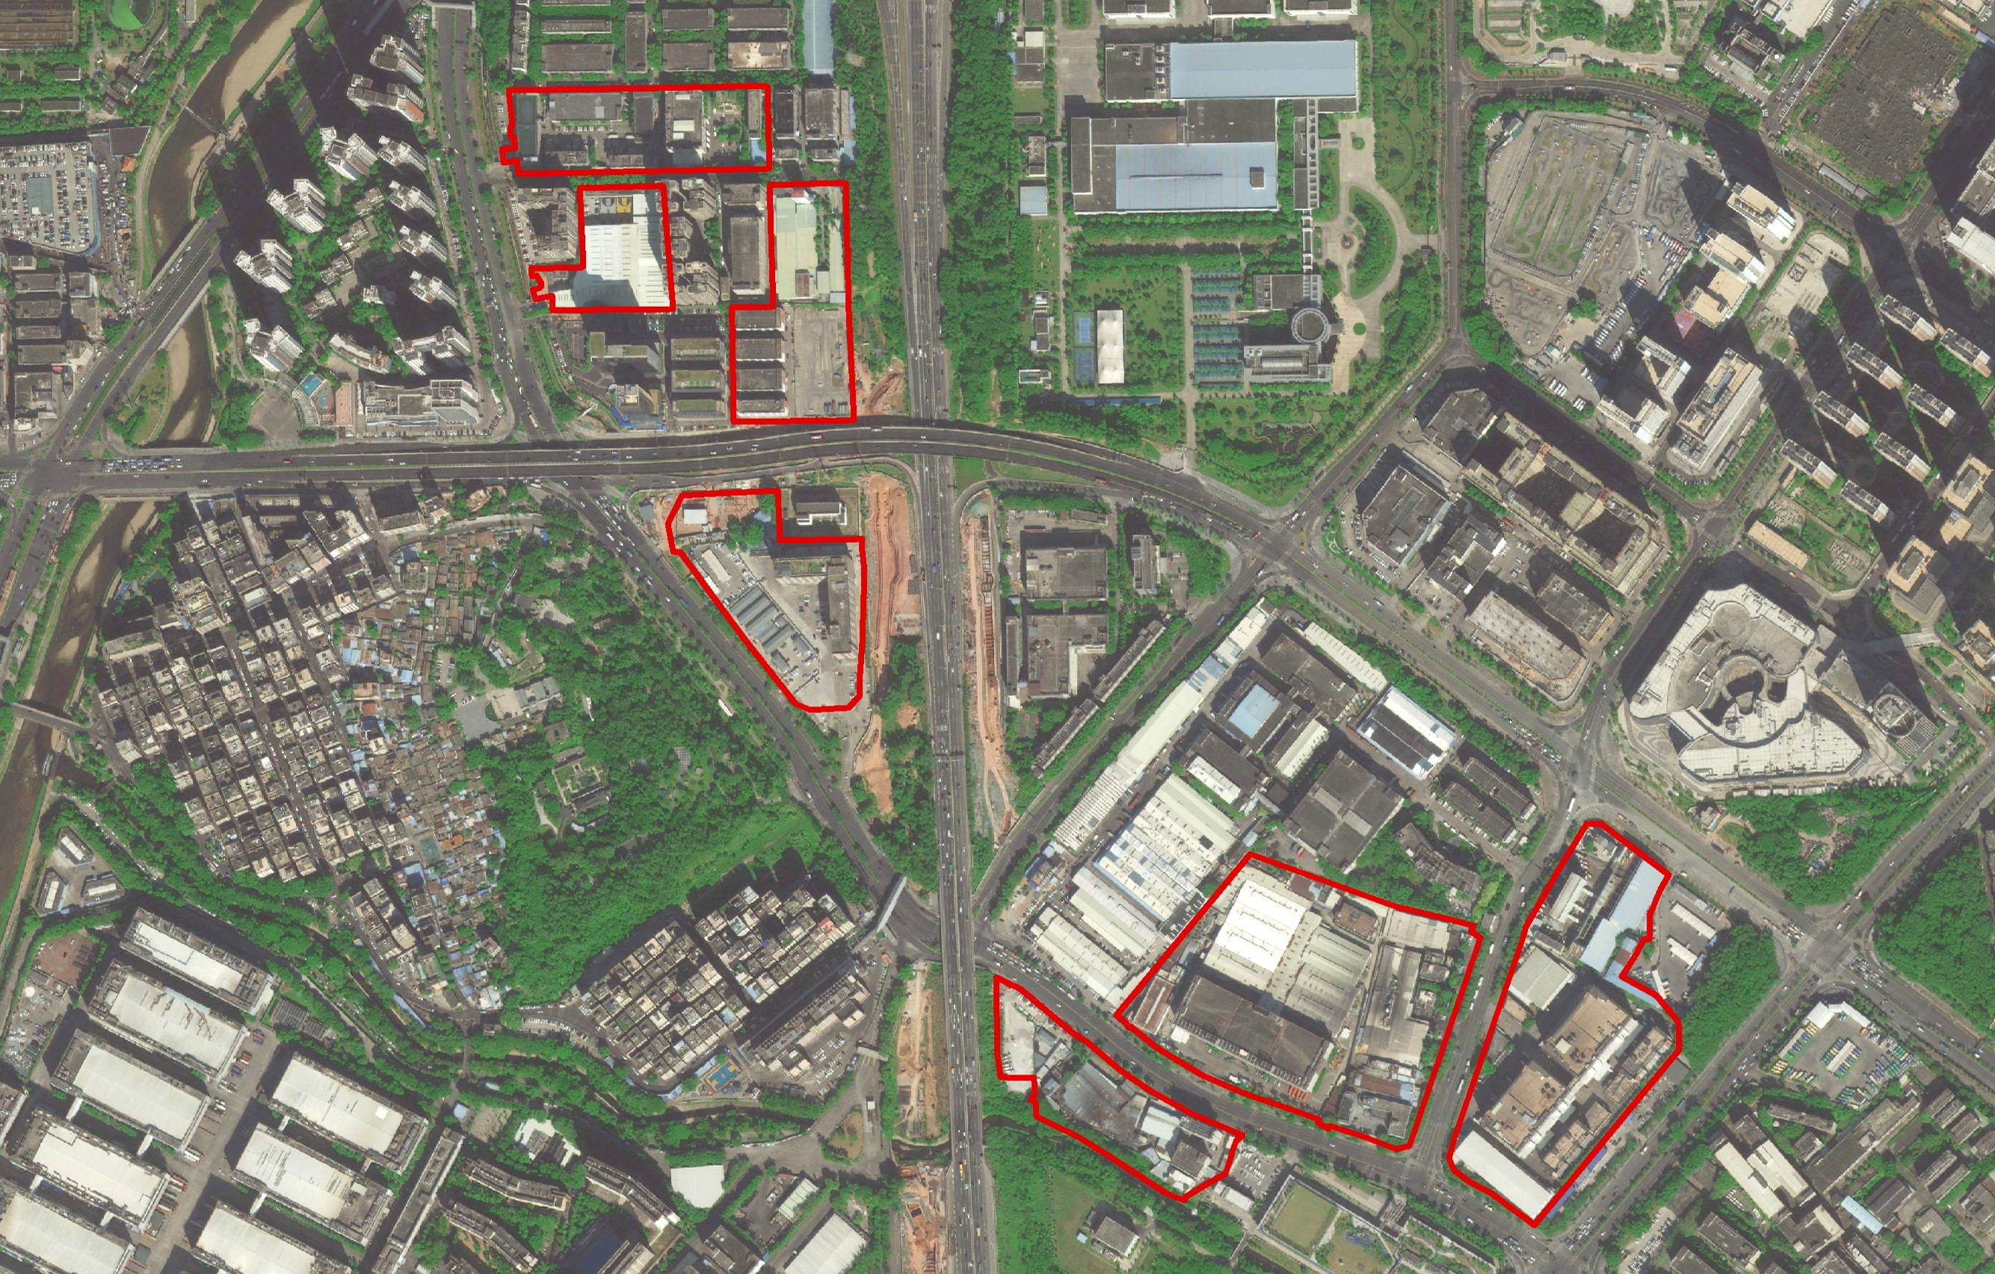
（五）清湖工业园
辖区 | 项目名称 | 用地面积 （万㎡） | 可出租用房 建筑面积 （万㎡） | 出让时间 | 计划开工时间 | 预计完工时间 | 建设单位联系人
龙华街道 | 清湖工业园 | 22.3 | 44.8 | 2023年 | 2023年 | 2028年 | 王西福13246728388
基本概况：项目位于龙华街道清宁路与清庆路交汇处东北侧，用地面积约22.3万平方米，可出租用房建筑面积约44.8万平方米。
实施路径：城市更新

